Slide 1

品牌創意行銷及分析NO.1
企業永續經營的核心競爭力
日期：2018年8月11日/08:00-10:00時
講師：公關企劃經理 郭宗旻

Slide 2
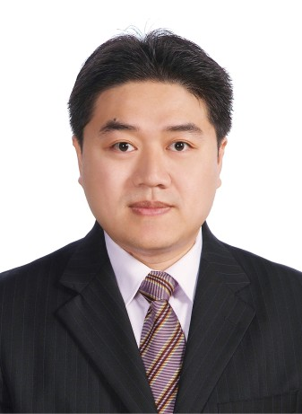
課程講師介紹
姓名：郭宗旻
機構：遠雄悅來大飯店/公關企劃經理
年資：18年/旅館業及遊樂園業
歷練：(1)行銷、業務計劃策劃與執行‧8項
市場及競品策略分析/品牌行銷/創新活動/產品設計/策略聯盟行銷/網路商城行銷
經營/廣告宣傳策略擬定及執行/業務推廣及市場開發媒體公共關係維護及危機處理
(2)營運管理執行：4項
顧客關係管理(CRM)策劃及執行/品質管理及成本控制/滿意度調整分析及提升/溝通協調及教育訓練
(3)解說導覽：4類人文/景觀/文化/樂園/農場。
學歷：龍華科技大學/大漢技術學院/國立東華大學(管理學院‧高階經營管理‧碩士)
經歷：藍天麗池飯店/新光兆豐休閒農場/麗格休閒飯店/遠雄海洋公園/遠雄悅來飯店
執照：污水專責人員乙級執照/室內配線丙級執照/華語導遊執照/華語領隊合格證書
證書：交通部觀光局觀光菁英甄選及赴國外訓練/經濟部商業司『商業電子化人才培
訓計劃』/『商業電子化營運運作管理班』/行政院勞委會職訓局『觀光產業品
質提升』/交通部觀光局旅館業短期研習班第11期
獎項：花蓮縣政府『觀光優秀從業人員獎』、遠雄企業『績效優良單位獎』

Slide 3
品牌創意行銷及分析
NO.1 市場品牌創意行銷策略&學校運用規劃運用
08:00-10:00AM
NO.2 遊樂園品牌創意行銷&搶救海洋公園大作戰
10:00-11:00AM
NO.3 創意主題‧飯店新趨勢
11:00-12:00PM

Slide 4
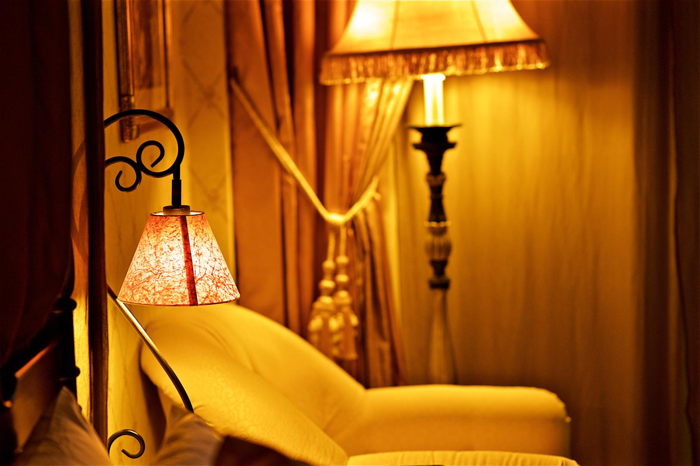
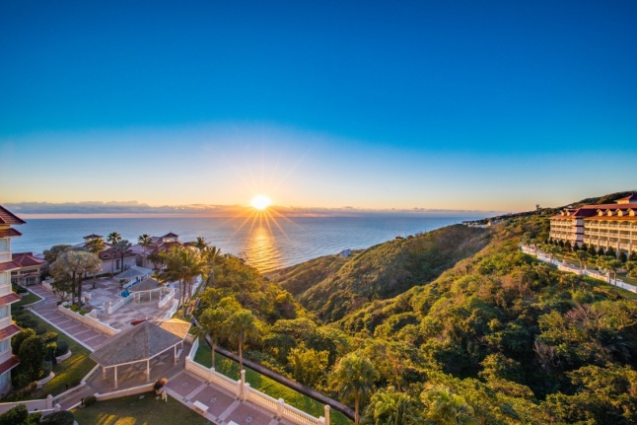
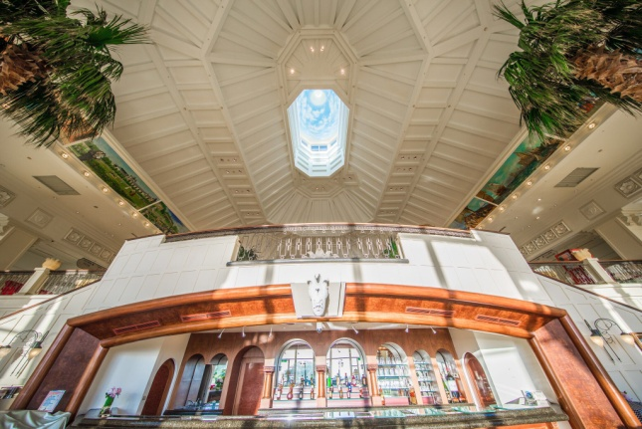
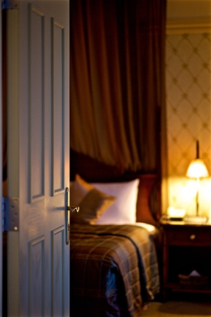
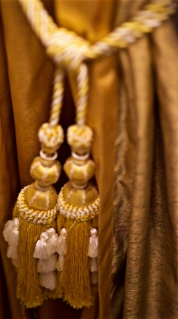
課程大綱：
品牌創意行銷及分析
1. 品牌創新的概述
2. 品牌創新的動因
3. 品牌創新的策略
4. UGC行銷
5. 品牌創新的案例分享
6. 品牌創意行銷規劃操作
7. 品牌創意行銷討論及分析

Slide 5





品牌創意行銷及分析
1.品牌創新的概述
品牌創新是品牌自我發展的必然要求，因應品牌老化，促使品牌生命得以延長的唯一途徑。
1.概述
2.品牌創新的動因
消費者習性改變，新的競爭環境需要品牌定位的
改變與形象的更新。
7.分享及分析
2.動因
3.品牌創新的策略
打造差異化行銷，發揮創意達到舊品牌新思維的改變。
品牌創意
行銷及分析
4. UGC行銷手法
6.規劃操作
3.策略
「使用者創作內容」，更是被許多知名的大品牌用以建立或是重塑品牌形象和知名度。
5.品牌創新的案例分享
成功之人必有可學習之處，透過成功案例，學習品牌創新之術。
5.案例分享
4. UGC行銷
6.品牌創意行銷規劃操作
分組腦力激盪、規劃品牌。
7.品牌創意行銷分享及分析
分組分享品牌創意行銷。

Slide 6
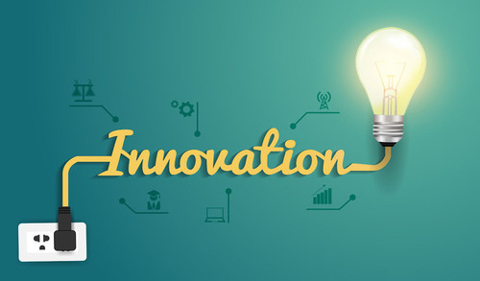
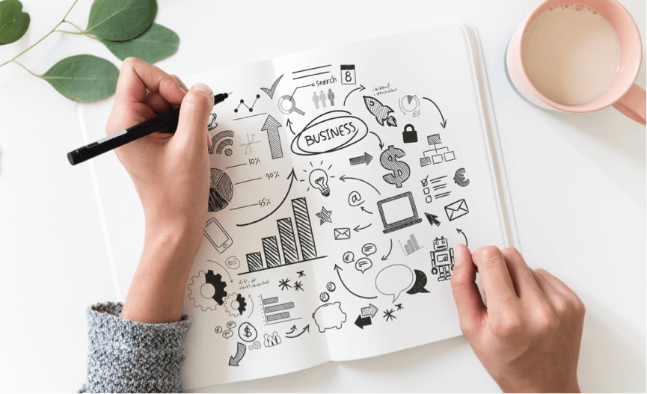

一、品牌創新的概述
品牌創新是品牌自我發展的必然要求，
是剋服品牌老化、使品牌生命不斷得以延長
的唯一途徑。
隨著企業經營環境的變化和消費者需求的變化
品牌的內涵和表現形式也要不斷變化發展
持續為企業創造競爭力與優勢
Notes:
品牌是時代的標簽，無論是品牌形式，如名稱、標識等，還是品牌的內涵，如品牌的個性、品牌形象等，都是特定客觀社會經濟環境條件下的特殊產物，並作為一種認得意志體現。社會的變化、時代的發展要求品牌的內涵和形式不斷變化，經營品牌從某種意義上就是從商業、經濟和社會文化的角度對這種變化的認識。
如果一個品牌缺乏創新，必然會給人以落伍和死氣沉沉的感覺，
並可能承擔其品牌市場份額被其他品牌侵占的風險。

Slide 7
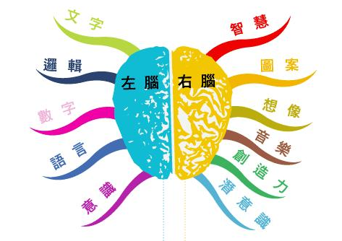
一、品牌創新的概述
成功的品牌行銷
左腦訓練-提升說服力
右腦訓練-發揮感染力
用創意使其連成一氣、緊密銜接，讓產品不單單只是一個物件，而是多了
美感、意境與靈魂
Notes:
左右腦掌管不一樣的功能，左腦負責邏輯、理性的運作；而右腦專注當下及感性的運作。進行創新發想時，我們的左腦會不斷計算這個創新的可行性及價值，但過多的判斷與計算，很容易被困在創新發想的迷霧中，當迪士尼團隊陷入思考上的瓶頸時，會停下思考來玩遊戲，讓右腦重新啟動。

Slide 8
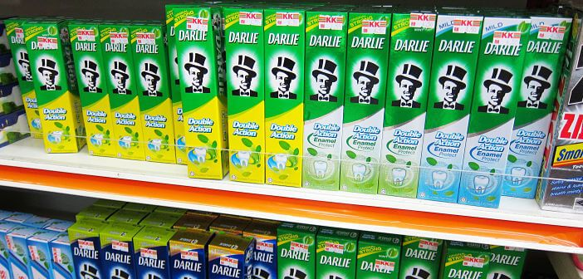
一、品牌創新的概述
品牌創新四基石
產品創新
技術創新
形象創新
管理創新
品牌創新的基礎
老品牌新包裝，創造新產品或改良產品，同時提升產品的價值
「黑人牙膏」推出了各種不同口味與功能的產品，
像是「清新系列」、「強化琺瑯質系列」、「美白系列」、「抗敏感系列」「天然保護系列」…等等
Notes:
包括張岩松（2005）對品牌創新所提出 的四大基石： （一）品牌產品創新： 品牌產品創新指的就是依據市場的需求為導向，根據消費者的消費 習性，不斷的創造新產品或改良產品，同時也包括產品質量的提高、功 能的改善和成本的降低。

Slide 9
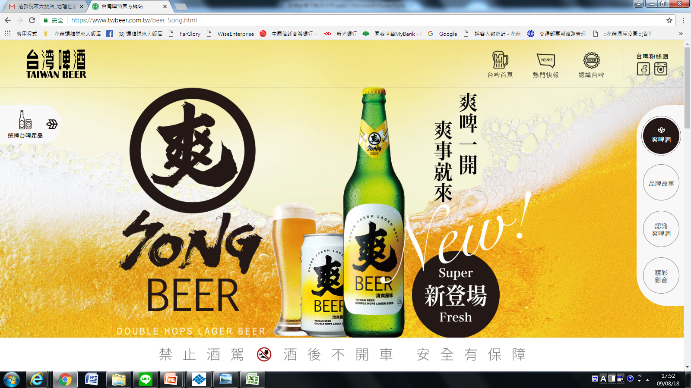
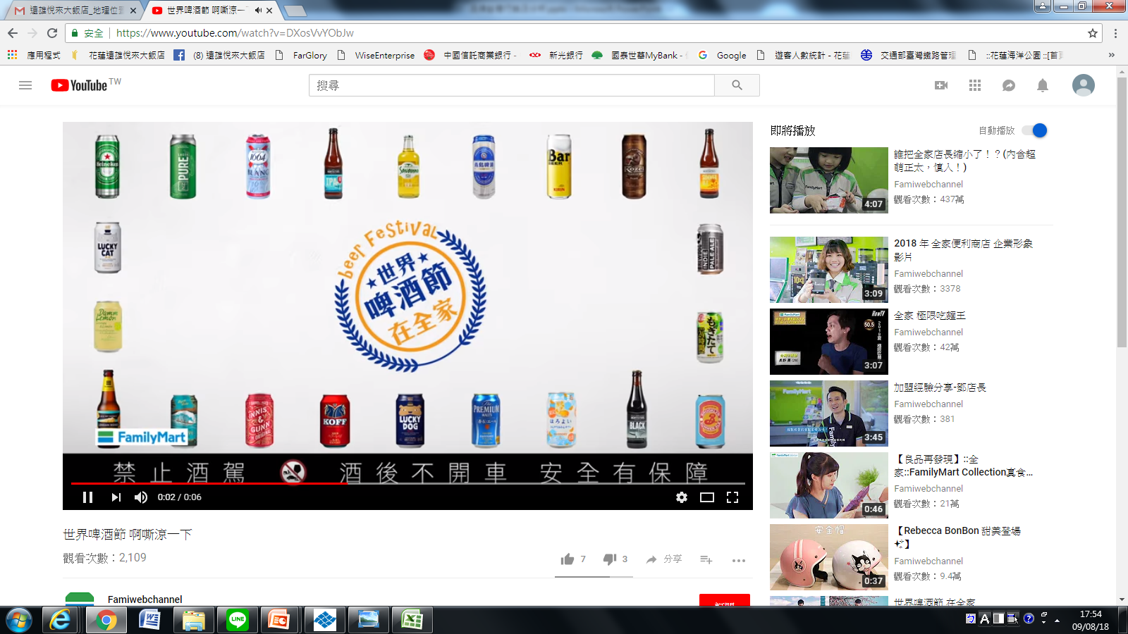
一、品牌創新的概述
品牌創新四基石
產品創新
技術創新
形象創新
管理創新
品牌創新的基礎
台灣啤酒老品牌產品創新，迎合時代變遷，推出老中青世代的產品，抵禦外來啤酒市場的蠶食。
Notes:
包括張岩松（2005）對品牌創新所提出 的四大基石： （一）品牌產品創新： 品牌產品創新指的就是依據市場的需求為導向，根據消費者的消費 習性，不斷的創造新產品或改良產品，同時也包括產品質量的提高、功 能的改善和成本的降低。

Slide 10
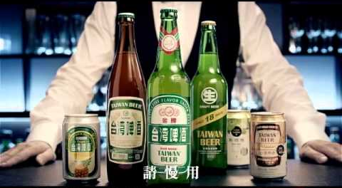
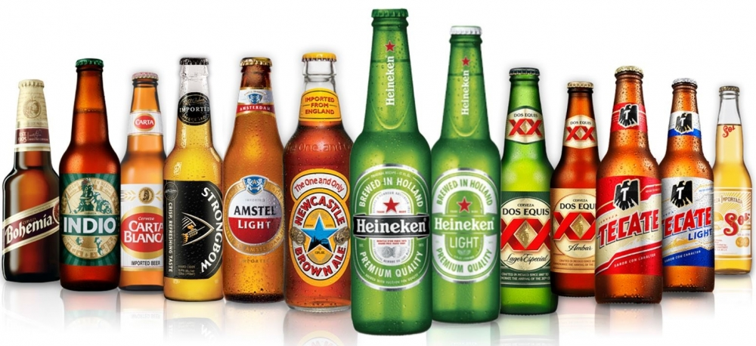
一、品牌創新的概述
品牌創新四基石
土洋大PK
Notes:
包括張岩松（2005）對品牌創新所提出 的四大基石： （一）品牌產品創新： 品牌產品創新指的就是依據市場的需求為導向，根據消費者的消費 習性，不斷的創造新產品或改良產品，同時也包括產品質量的提高、功 能的改善和成本的降低。

Slide 11
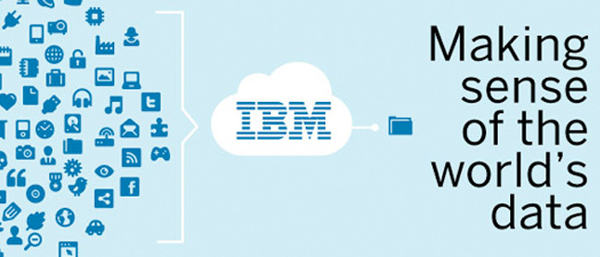
一、品牌創新的概述
品牌創新四基石
品牌
產品創新
技術創新
品牌
形象創新
品牌
管理創新
品牌創新四基石
品牌創新的支撐
開發獨特技術提升產品的使用價值，為消費者提供良好的品牌體驗，
落後的技術容易導致消費者對該品牌失去信心，造成競爭優勢喪失。
開發人工智慧並且正致力研究量子電腦，在開源專案、雲端運算和大數據上都有顯著的提升。
IBM在保持重塑自身和開發潛力上有著驚人的毅力。
Notes:
微軟和個人電腦幾乎摧毀了大型機。當IBM註定倒閉或成為歷史時，它開始專注技術和服務並且努力創新，決定從頭做起。它最近完成了諸如Watson的人工智慧並且正致力研究量子電腦，在開源專案、雲端運算和大數據上都有顯著的提升。IBM在保持重塑自身和開發潛力上有著驚人的毅力。當我看見它努力奮鬥要在創新的歷史上留下光輝一筆時，我被深深地打動了。我們可能之前低估了它的爆發力和生命力。

Slide 12
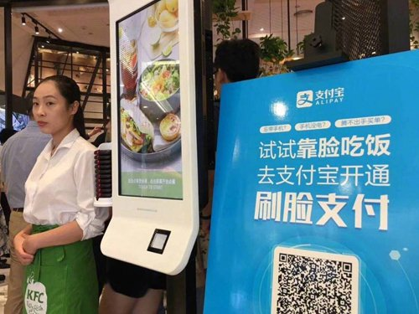
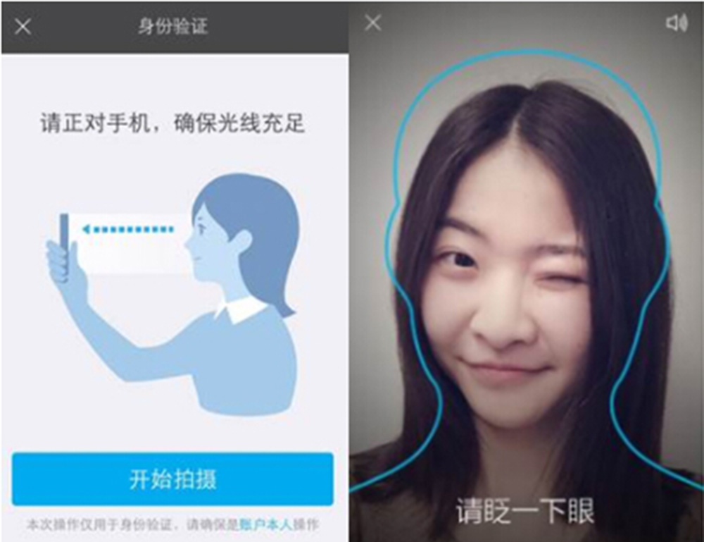
一、品牌創新的概述
品牌創新四基石
品牌創新四基石
技術的創新-實現了靠臉吃飯 的新世代
Notes:
微軟和個人電腦幾乎摧毀了大型機。當IBM註定倒閉或成為歷史時，它開始專注技術和服務並且努力創新，決定從頭做起。它最近完成了諸如Watson的人工智慧並且正致力研究量子電腦，在開源專案、雲端運算和大數據上都有顯著的提升。IBM在保持重塑自身和開發潛力上有著驚人的毅力。當我看見它努力奮鬥要在創新的歷史上留下光輝一筆時，我被深深地打動了。我們可能之前低估了它的爆發力和生命力。

Slide 13
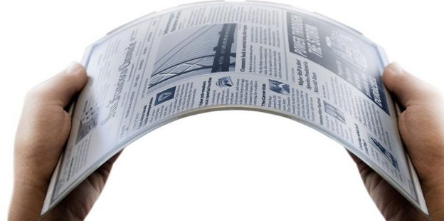
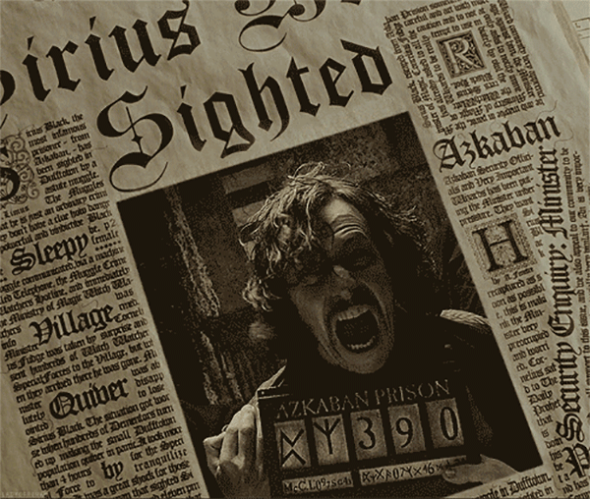
一、品牌創新的概述
品牌創新四基石
品牌創新四基石
技術的創新-實現了哈理波特的魔法世界
Notes:
微軟和個人電腦幾乎摧毀了大型機。當IBM註定倒閉或成為歷史時，它開始專注技術和服務並且努力創新，決定從頭做起。它最近完成了諸如Watson的人工智慧並且正致力研究量子電腦，在開源專案、雲端運算和大數據上都有顯著的提升。IBM在保持重塑自身和開發潛力上有著驚人的毅力。當我看見它努力奮鬥要在創新的歷史上留下光輝一筆時，我被深深地打動了。我們可能之前低估了它的爆發力和生命力。

Slide 14
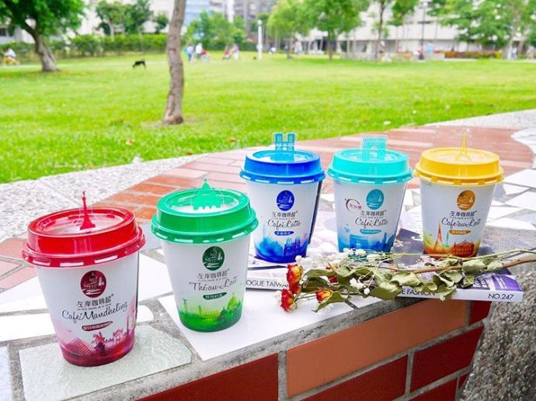
一、品牌創新的概述
品牌創新四基石
品牌
產品創新
品牌
技術創新
形象創新
品牌
管理創新
品牌創新四基石
品牌創新的手段
單純強調產品特性與品質的行銷時代已過。
抓住顧客經驗感受與情感，才能創造出觸動人心的品牌，不斷的注入新鮮的東西，才能使得品牌形象歷久彌新。
左岸咖啡館推出的 3D 立體杯蓋，在吸管插入的同時浮現巴黎鐵塔、凱旋門等建築造型，特殊視覺設計的運用給人耳目一新的感覺，也讓左岸咖啡館在眾多花花綠綠商品陳列的超商中成為亮點。
Notes:
從行銷角度來看，試圖轉型的左岸咖啡館，確實以社群、影音行銷及產品外觀包裝扭轉過去的品牌形象，以更大膽、更浪漫的法式人文風格向粉絲、向年輕族群喊話，成功抓住年輕人的目光。但話說回來，多角化的行銷策略、法式印象的不斷置入究竟有沒有反應在市場銷量上？消費者究竟在乎的是喝到咖啡的心情，抑或是咖啡本身的口味？仍有待市場驗證了。

Slide 15
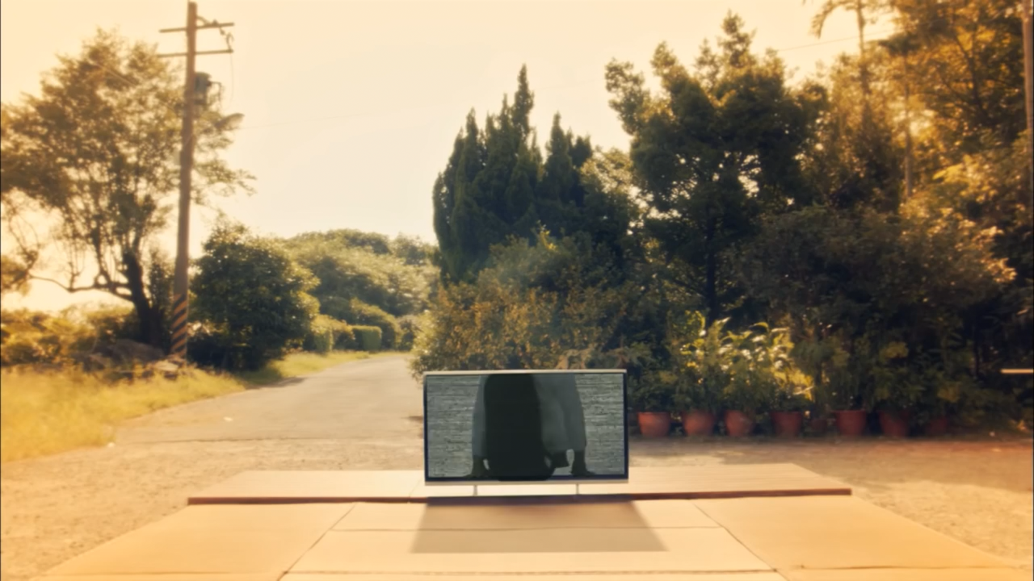
一、品牌創新的概述
品牌創新四基石
品牌創新四基石
品牌創新的手段-置入行銷
Notes:
從行銷角度來看，試圖轉型的左岸咖啡館，確實以社群、影音行銷及產品外觀包裝扭轉過去的品牌形象，以更大膽、更浪漫的法式人文風格向粉絲、向年輕族群喊話，成功抓住年輕人的目光。但話說回來，多角化的行銷策略、法式印象的不斷置入究竟有沒有反應在市場銷量上？消費者究竟在乎的是喝到咖啡的心情，抑或是咖啡本身的口味？仍有待市場驗證了。

Slide 16


一、品牌創新的概述
品牌創新四基石
品牌
產品創新
品牌
技術創新
品牌
形象創新
管理創新
品牌創新四基石
品牌創新的保證
管理團隊不斷的腦力激盪
才能創造新的泉源
Notes:
品牌創新作為品牌成功的關鍵，其培育和發展是一個多因素組成的複雜過程，而產品創新、技術創新、形象創新、管理創新則是這一複雜過程中不可缺少的組成部分，為品牌創新提供了可能。同時，這幾方面因素並不是孤立存在的，只有把其看成一個有機的整體，協調發展，才能走好品牌創新之路， 更好地完成品牌創新的使命。

Slide 17
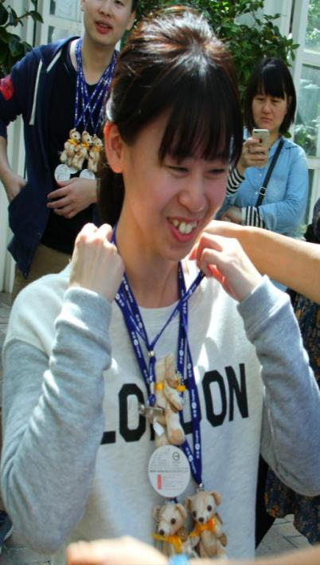
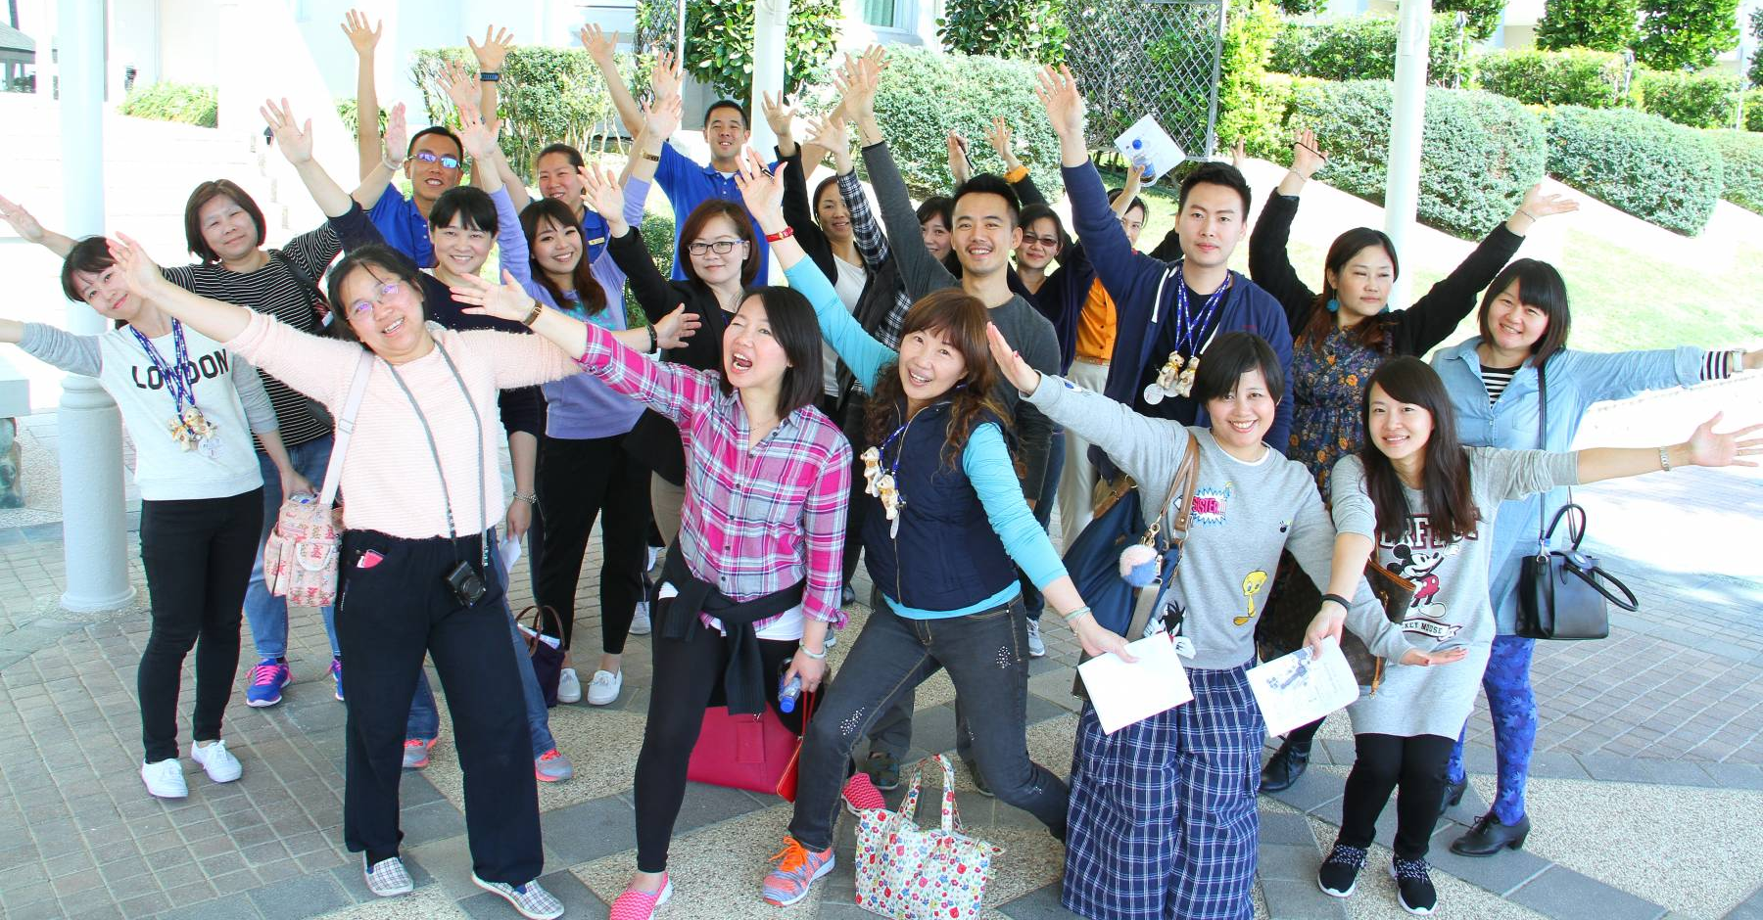
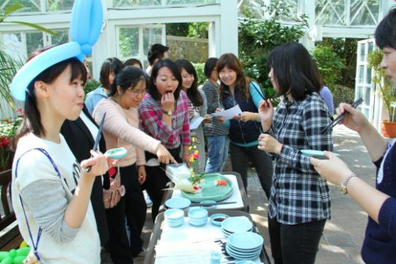
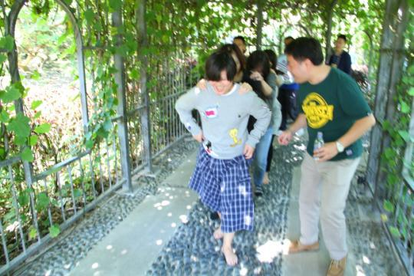
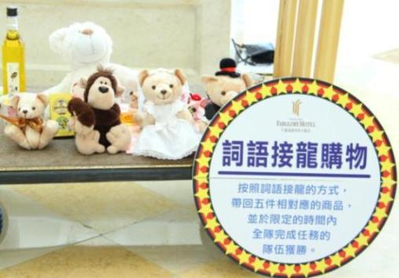
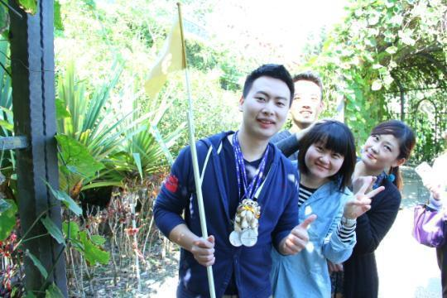
一、品牌創新的概述
Notes:
品牌創新作為品牌成功的關鍵，其培育和發展是一個多因素組成的複雜過程，而產品創新、技術創新、形象創新、管理創新則是這一複雜過程中不可缺少的組成部分，為品牌創新提供了可能。同時，這幾方面因素並不是孤立存在的，只有把其看成一個有機的整體，協調發展，才能走好品牌創新之路， 更好地完成品牌創新的使命。

Slide 18
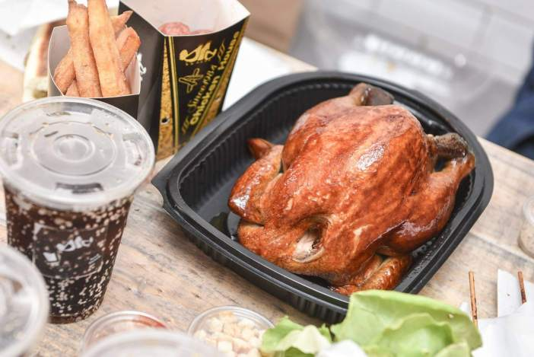
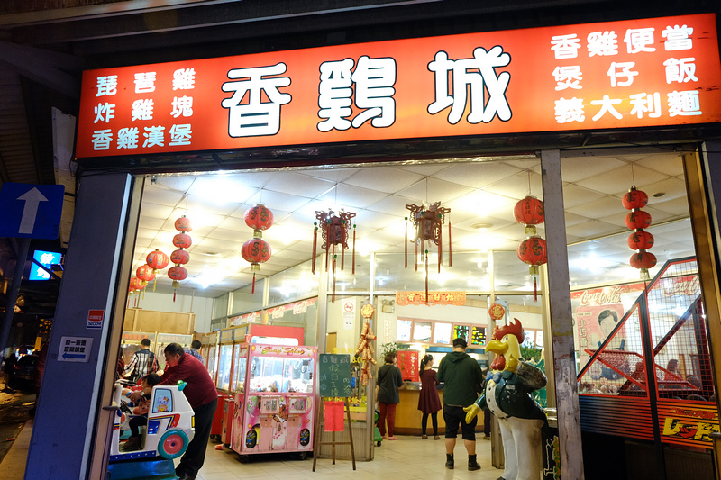
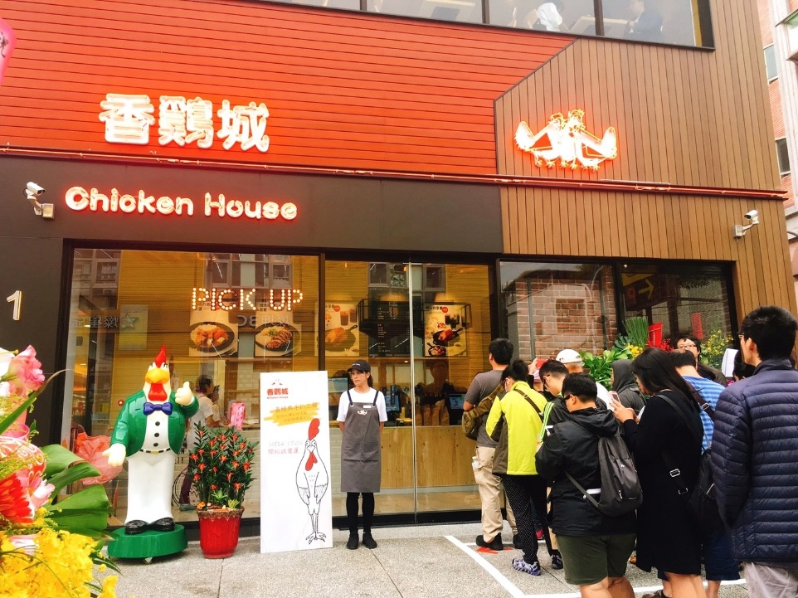
二、品牌創新的動因
品牌創新的動因
(一)消費者需求的變化，激發品牌創新
如果品牌長時間不與消費者溝通， 沒有向消費者傳播新的信息，不能給消費者帶來一點新鮮感，那麼消費者很快就會將這個品牌淡忘。
(二)新的競爭環境需要品牌定位的修正與形象的更新
品牌創新與市場競爭環境的變化有著直接關係，添加新元素、研發新技術、品牌定位的修正和品牌內涵的更新，為品牌加分並永續經營。
After
Before
Notes:
品牌創新的動因
(一)消費者需求的變化，激發品牌創新
隨著經濟的發展，社會的進步，消費者的價值取向和審美品味也都在發生著變化。品牌如果一成不變，就會失去許多潛在消費者以及動搖品牌忠誠者；如果品牌長時間不與消費者溝通， 沒有向消費者傳播新的信息，不能給消費者帶來一點新鮮感，那麼，消費者很快就會將這個品牌淡忘。基於對消費者的洞察和對時代的理解的品牌創新， 可以與消費者的感性與理性需要同步調整， 保持與消費者心理變化的統一節奏，激發消費者的共鳴。“太太”口服液能在險情迭出的保健品市場中存活下來，併成為品牌的長青樹， 其秘訣就是不斷適應中國女性消費者需求的變化，讓品牌與時尚共舞，恰到好處地迎合當代女性的內心渴望。從“做女人真好”到“滋潤女人，讓美麗飛揚”；再從“十足女人味”到“還是太太好哦”。品牌塑造緊貼女性消費者愛美的欲望， 追隨新女性精神，品牌內涵不斷得到豐富和完善
(二)新的競爭環境需要品牌定位的修正與形象的更新
品牌創新與市場競爭環境的變化有著直接關係。中國加入WTO後，中國品牌面臨的市場競爭日趨激烈，正如逆水行舟，不進則退。聯想推進國際化戰略是必由之路， 而國際化的必備條件是擁有一個可以在全球暢通無阻的英文品牌標識。2003年4月28日，聯想啟用新的英文標識“Lenovo”替代原有的英文標識“Legend”。“Lenovo”新標識的發佈，意味著聯想品牌定位的修正和品牌內涵的更新。

Slide 19

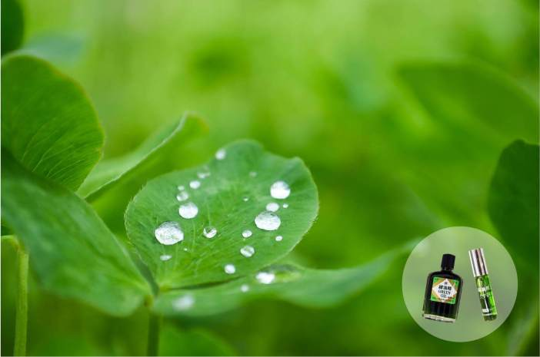
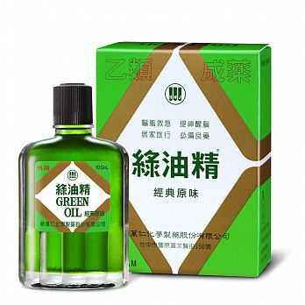
三、品牌創新的策略
(一)持續的產品創新和技術創新
品牌創新最重要的是依靠技術創新，技術創新必然帶來產品創新。
原本的產品包裝是比較比較矮胖的玻璃瓶，每每需要旋開瓶蓋倒出來之後才能夠塗抹使用。不但瓶身改為長條圓柱體，瓶口上還特別設計了一個滾珠裝置。
Notes:
品牌是以產品為載體的，離開了高質量的產品，品牌也就成了無本之木，無源之水。
「綠油精」的中文字樣也沒有改變，這對於使用慣了舊包裝的消費者來說，在延續品牌認同上絕對是起了很大的作用的。

Slide 20
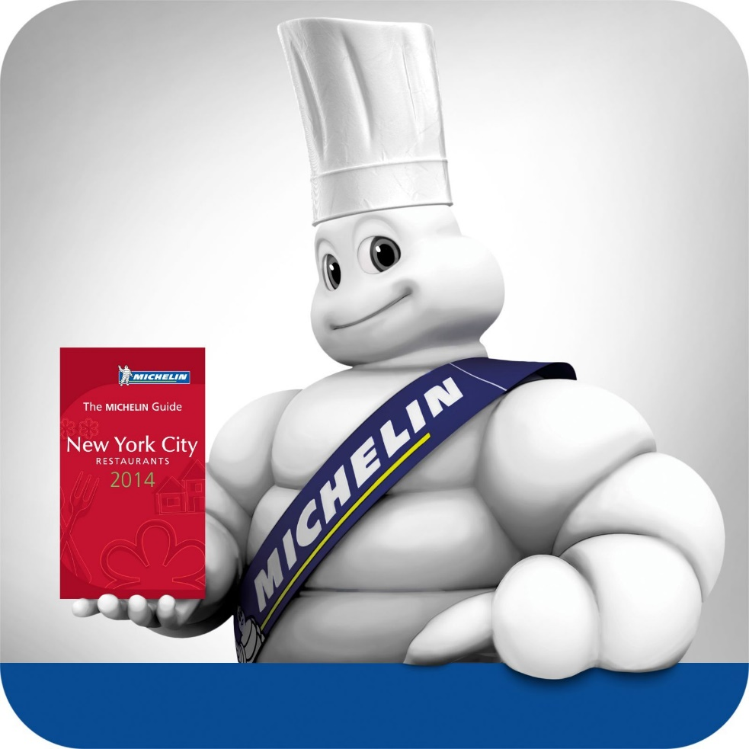
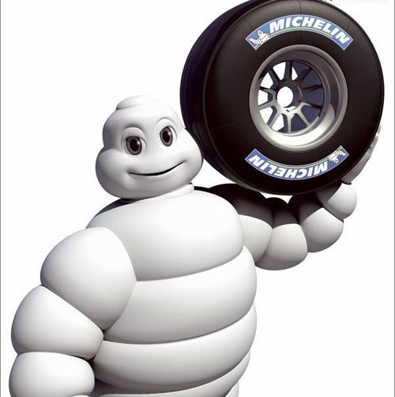
三、品牌創新的策略
(二)品牌策略的運用
品牌延伸策略
品牌延伸是指企業在原有品牌名下連帶推廣新產品。品牌延伸的好處是可以利用消費者長期積累形成的品牌認同和品牌偏好，更為重要的是，品牌延伸能豐富品牌旗下的產品，給品牌註入新鮮感。
運用品牌標誌強調產品品質
Notes:
米其林與美食餐廳的淵源又是從何而來呢？
這或許得由1908年問世的福特T型車開始說起。當時，T型車的大量生產不僅使得汽車這項產品逐漸普及化，同時也讓主要業務為自行車輪胎的米其林開始思考該如何在轉型之餘，有效地提升汽車輪胎的銷售量。最終，米其林認為，想要增加輪胎的需求量、就必須增加對於汽車的需求量，而鼓勵民眾出門遠遊、告訴大家各地有哪些好玩的去處，就是提升汽車需求的最好方式之一。
於是乎，米其林便著手開始編纂了第一本《米其林指南》，透過景點推薦、旅行規劃、行車路線、加油站及旅館位置…等內容讓人們開始習慣開著汽車四處遊歷；當然，指南中自然也少不了更換輪胎說明書、汽車保養建議…等與輪胎較為相關的品牌介紹，以便讓人們更進一步加深對於米其林的熟悉感及好感度。
由於人們對於指南中的餐廳資訊最感興趣，因此米其林便專門雇用匿名的調查者光顧各大餐廳並給予評價，進而在1926年催生了米其林的星級標準，並成為今日餐飲界中最負盛名及影響力、甚至被譽為「美食聖經」的公正指標。
成功的品牌延伸不僅有助於強化品牌效應，同時還具有降低新產品進入市場門檻、為企業有效拓展觸角並創造更多利潤…等相輔相承的好處；就如同，人們對於米其林輪胎既有的好印象，能夠間接地使得該品牌所發行的指南成為權威且具可信度的代表，而當該品牌擁有了屬於自己的旅行指南之後，則有更多機會推廣自家輪胎產品，進而帶來雙贏的綜效。在米其林所詮釋的品牌延伸中，我們不難發現，堅持不同品牌系列的品質和信念、注重不同品牌系列所傳遞的核心價值，或者正是其成功的最關鍵原因！

Slide 21
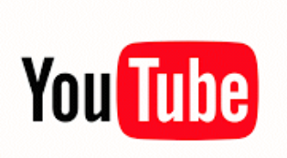
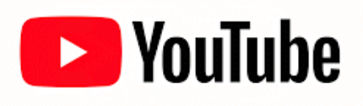
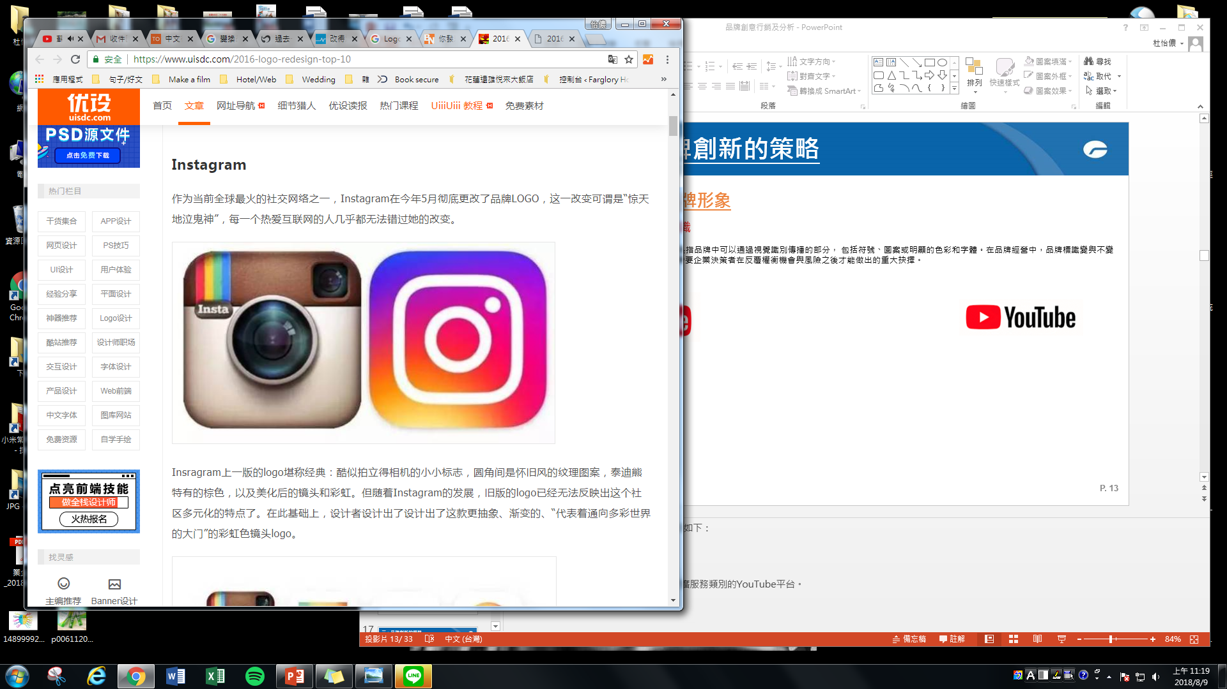
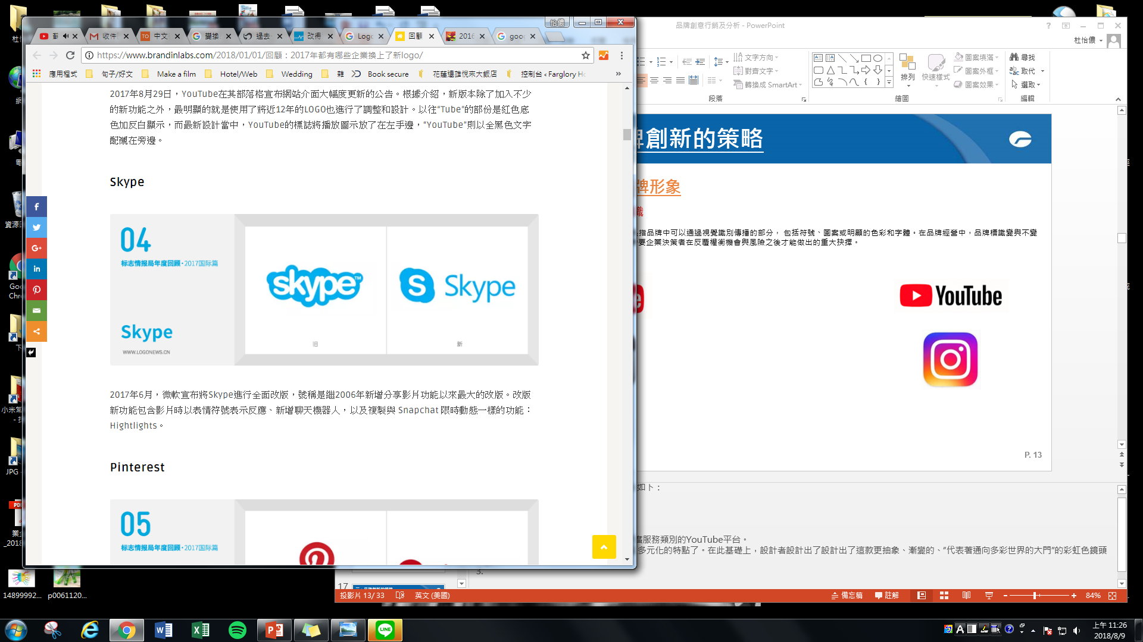
三、品牌創新的策略
(三)更新品牌形象
１．變換品牌標識
品牌標識(L0G0)是指品牌中可以通過視覺識別傳播的部分， 包括符號、圖案或明顯的色彩和字體。在品牌經營中，品牌標識變與不變、什麼時間變，都是需要企業決策者在反覆權衡機會與風險之後才能做出的重大抉擇。
After
Before
Notes:
會進行品牌Logo的設計調整大部份的原因如下：
脫離軟弱無力的舊有老品牌形象
宣誓品牌經營權的替換
品牌經營方向的轉變
1.YOUTUBE 新的播放鍵Logo代表涵蓋更廣服務類別的YouTube平台。
2. IG 舊版的logo已經無法反映出這個社區多元化的特點了。在此基礎上，設計者設計出了設計出了這款更抽象、漸變的、“代表著通向多彩世界的大門”的彩虹色鏡頭logo。
3.微軟宣布將Skype進行全面改版，因為“S”氣泡圖標很長時間以來Skype就在使用（2012年的Windows 8上推出的Skype應用程式首次開始出現這個圖標）。為了能夠和微軟有更深入的聯系，Skype將完全把“S”進行獨立，整體的文字則採用Segoe字體。

Slide 22

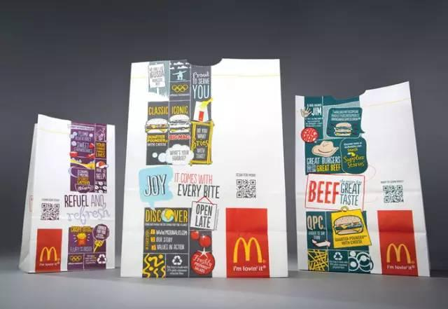
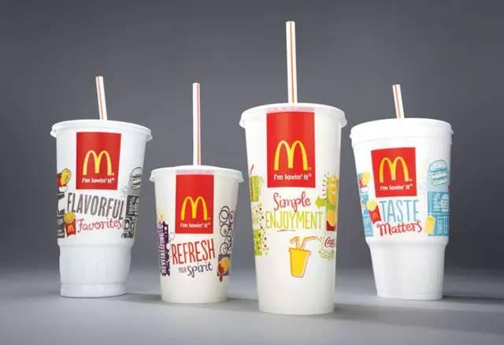
三、品牌創新的策略
(三)更新品牌形象
2．創新廣告形式
麥當勞在全球120多個國家啟動“我就喜歡”全新品牌活動，新的廣告口號“我就喜歡I‘m lovin’ it ，成為麥當勞為其品牌註入活力的關鍵因素，麥當勞要塑造其年輕化的品牌形象，重新建立與顧客的情感聯繫。
Slogan喊久，市場就是你的
Notes:
為了推廣I'm lovin' it精神﹐麥當勞把所有看得見的東西全當成媒體來使用。除了餐廳的外牆採主題式的設計外﹐員工的制服也換成條紋連帽T-shirt﹐餐盤襯紙﹑宣傳DM﹑產品包裝也都充滿I'm lovin' it的訊息。
I'm lovin' it就是從i Generation的觀念想法而來。他們很多人到了50歲都還自認年輕﹐心態上保持年輕活力。而I'm lovin' it傳達的也就是這樣年輕的生活態度。而當時的麥當勞需要的就是立即性的活力。

Slide 23
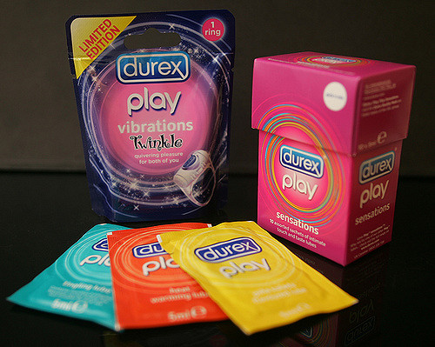
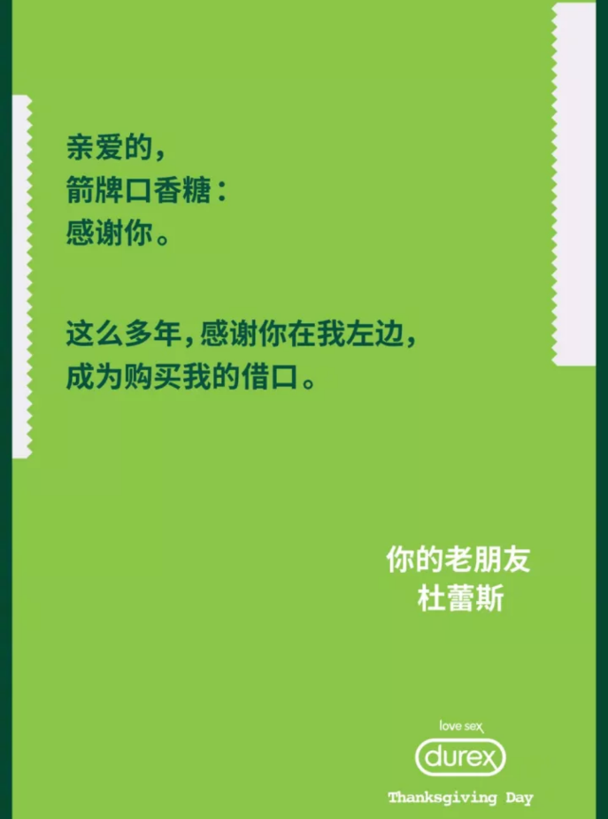
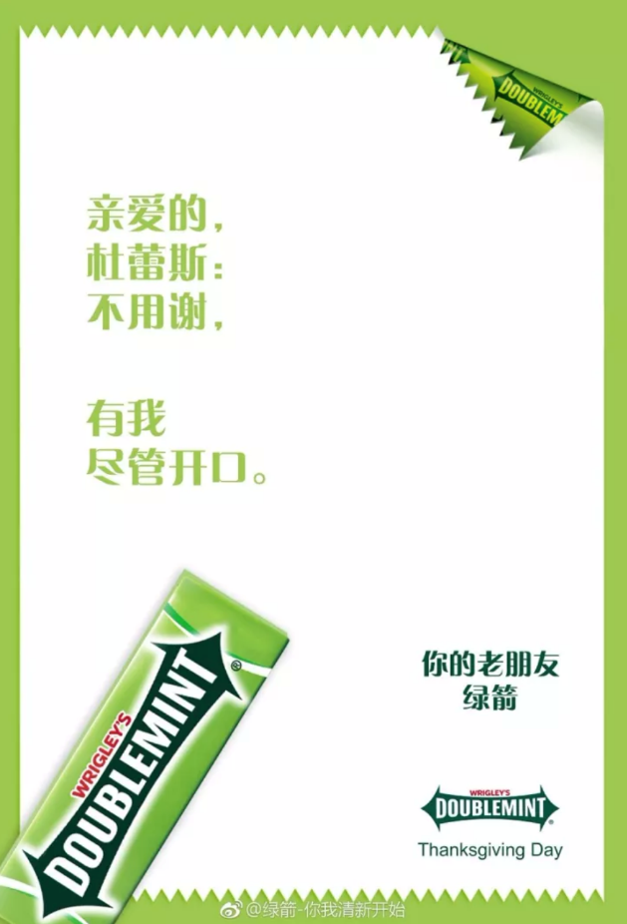
三、品牌創新的策略
(三)更新品牌形象
3.與消費者進行互動溝通
品牌是活在消費者心中的，同樣，品牌創新也是在與消費者互動的過程中完成的。因此，適時與消費者進行互動溝通，讓品牌內涵植於消費者的內心，是品牌創新的又一重要舉措。
杜蕾斯公開調戲各大品牌，大家不在意還集體高潮！
這個梗經常逛超市或者便利店的朋友，應該能秒懂。
現實中很多男生買避孕套的時候，會先拿下口香糖，再「順便」拿下口香糖旁邊的避孕套。
Notes:
杜蕾斯一直都以神奇的行銷手法著稱，這回感恩節又出了一系列文案，美其名「感謝各大品牌」但其實簡直可以說是把 13 個品牌全都調戲了一輪。
「商業互吹」的營銷玩法，說它「商業互吹」，並不是個貶義詞。而是它用致謝品牌的方式，來勾搭品牌與其互動從而互相讚美的玩法。

Slide 24
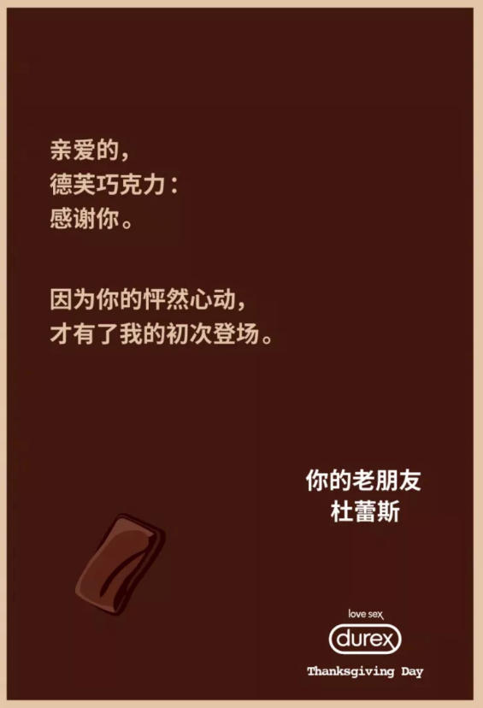
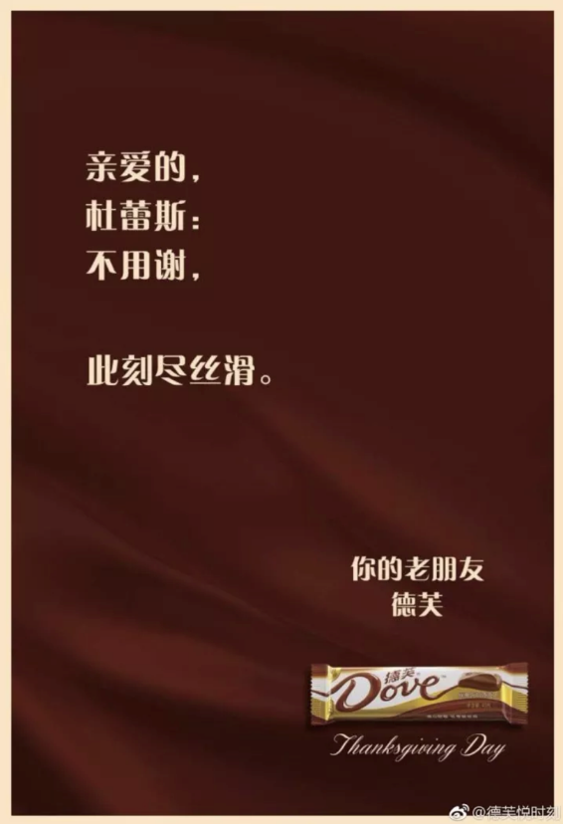
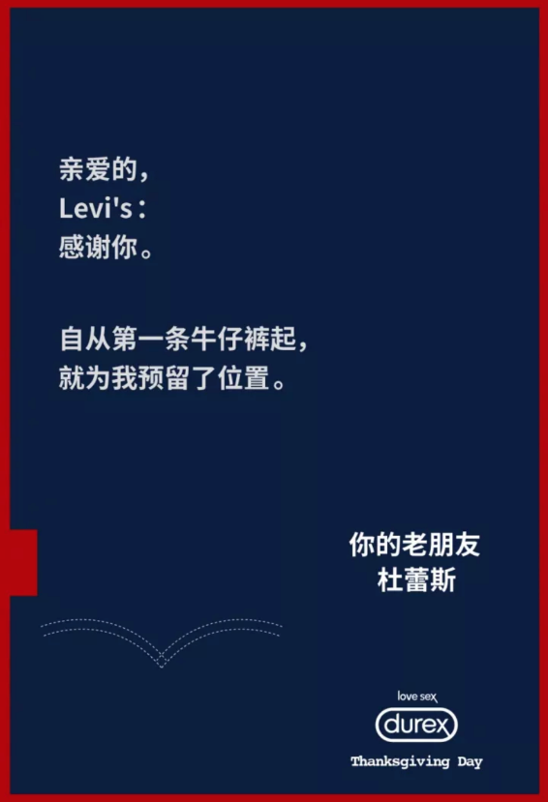
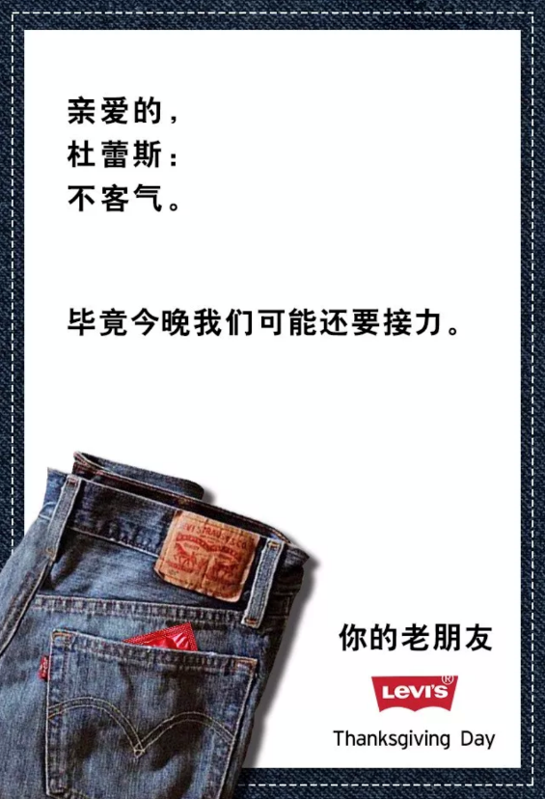
三、品牌創新的策略
(三)更新品牌形象
3.與消費者進行互動溝通
品牌是活在消費者心中的，同樣，品牌創新也是在與消費者互動的過程中完成的。因此，適時與消費者進行互動溝通，讓品牌內涵植於消費者的內心，是品牌創新的又一重要舉措。
巧克力是戀人間常送的禮物，杜蕾斯從這裡找到文案切入點，讚美德芙打開了戀人間的前戲，然後才有了自己的登場。
Notes:
杜蕾斯一直都以神奇的行銷手法著稱，這回感恩節又出了一系列文案，美其名「感謝各大品牌」但其實簡直可以說是把 13 個品牌全都調戲了一輪。
「商業互吹」的營銷玩法，說它「商業互吹」，並不是個貶義詞。而是它用致謝品牌的方式，來勾搭品牌與其互動從而互相讚美的玩法。

Slide 25
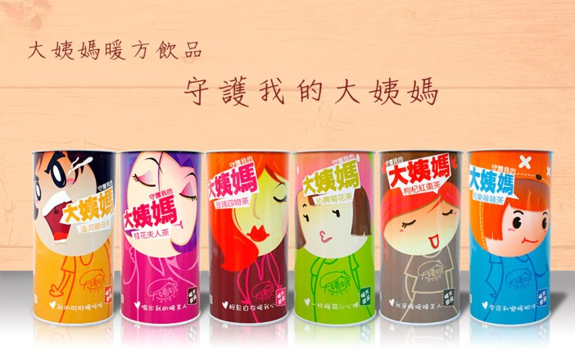
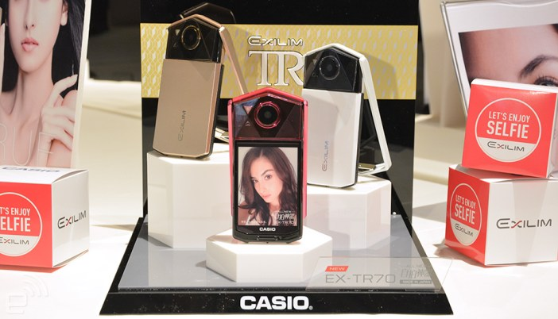
三、品牌創新的策略
(四)差異化策略
同性質產品太多，除了包裝，無法辨識出各產品差異。差異化策略，說起來簡單，但要注意一個大原則，那就是對手無法隨便模仿，因為如果輕輕鬆鬆可以被抄襲學習的話，那就稱不上差異化了。
1.差異化策略：命名
在產品上市時，第一件做的事情就是幫產品命名。如果能夠發揮創意，幫產品取一個有新鮮感、有特色的名字，就是一招有效的作法。
2.差異化策略：產品定位與功能
從根源開始思考的作法，如果能找出市場中尚未被滿足的空間，就有可能出奇制勝。
Notes:
塑造差異化是一件相當重要的事情。
1.台灣前往大陸發展的黑糖沖泡飲料，業者將其命名為「大姨媽」，產品名稱很明確的點出這就是屬於女性調理經期的產品。因為是業者第一個使用這個名字，所以後續進入市場的對手無法直接模仿
2.最好的案例就是卡西歐的自拍相機TR系列，在數位相機的市場中，普遍是男性為主要消費者，而卡西歐注意到女性具有自拍、修圖的需求，因此推出了具有美圖功能的自拍相機，即使價位不便宜，卻仍造成市場搶購。

Slide 26

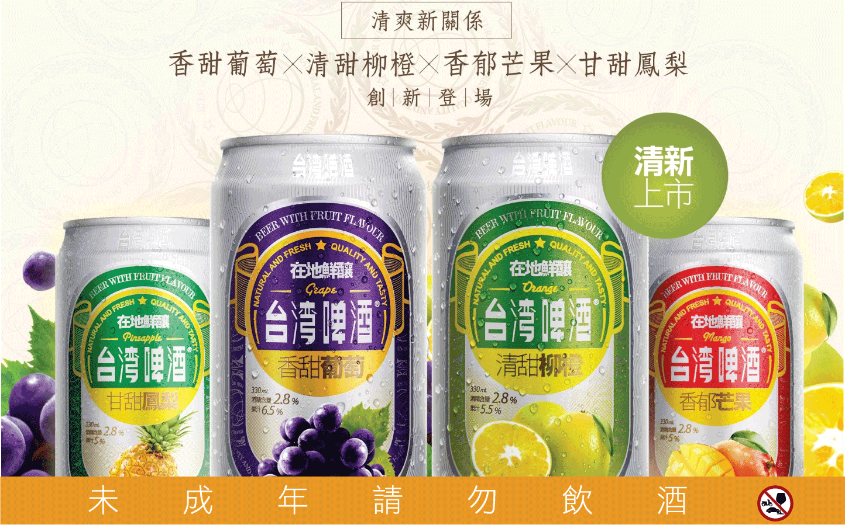

三、品牌創新的策略
(四)差異化策略
3.差異化策略：平價又有特色
為品牌賦予情感連結，一但成功建立起某種能引起消費者共鳴的價值意義，就形同在既有市場中開拓出全新領域，當你和消費者的某種情感牢繫在一起，就已經占據了別人無法撼動的地位。
在啤酒中加入在地水果的概念而在市場上引發話題，
也成功開拓了女性、年輕人和銀髮長輩…等原先不喝酒的族群
Notes:
1. 和消費者的某種情感牢繫在一起，就已經占據了別人無法撼動的地位。

Slide 27
四、UGC行銷手法
近年來蔚為風潮的內容行銷手法之一－UGC（user generated content）使用者創作內容，被許多知名的大品牌用以建立或是重塑品牌形象和知名度。
使用者生成內容（User Generated Content, UGC）的演變過程，從有口皆碑的消費者評論、呷好道相報，到請消費者分享自己的照片、影片，到最後甚至是直播功能，都說明了內容行銷的重要性。
Notes:
UGC在於抓住消費者的社會認同心理。除了你所闡述的內容是要讓消費者或讀者眼睛為之一亮的之外，也要藉由像是使用者生成內容的行動呼籲，讓消費者動起來，與品牌有更多的連結和互動，才能有效提升轉換率。
UGC(user generate content)行銷模式就是基於上述的數位趨勢而建立的，其中互動流程機制是容易設計的，但效果往往不如預期，最常被拿來檢討的原因是
製作的門檻障礙高，導致沒幾隻小貓願意參加
網友的原創內容素質低落，難以擴散
時間拉得太長，熱潮無法延續
誘因不足，無法吸引網友（高手）參與
2011年，可口可樂為了搶救在澳洲的市場，他們推出了「Share a Coke」的活動。除了街上廣告無處不在之外，他們邀請澳洲人票選出最想分享給哪些朋友一起喝可口可樂，最後選擇前15個人氣人名大量生產，印製在可口可樂的瓶身上，也請消費者在Twitter等社群媒體分享，以增加可口可樂的曝光率。

Slide 28

四、UGC行銷手法
可口可樂 Share a Coke
你曾經在找有自己英文名字的可口可樂瓶身嗎？
2011年，可口可樂為了搶救在澳洲的市場，他們推出了「Share a Coke」的活動。除了街上廣告無處不在之外，他們邀請澳洲人票選出最想分享給哪些朋友一起喝可口可樂，最後選擇前15個人氣人名大量生產，印製在可口可樂的瓶身上，也請消費者在Twitter等社群媒體分享，以增加可口可樂的曝光率。
在短短幾個月的時間，可口可樂增加7%的青年購買，人們喝可樂的意願5%，銷售量成長3%，Facebook的流量亦增長了870%，並獲得千萬的媒體曝光量；有姓名瓶身分享次數達76,000個，同時臨櫃客製化印製可口可樂姓名瓶身也增加了近38萬個。
Notes:
UGC在於抓住消費者的社會認同心理。除了你所闡述的內容是要讓消費者或讀者眼睛為之一亮的之外，也要藉由像是使用者生成內容的行動呼籲，讓消費者動起來，與品牌有更多的連結和互動，才能有效提升轉換率。
UGC(user generate content)行銷模式就是基於上述的數位趨勢而建立的，其中互動流程機制是容易設計的，但效果往往不如預期，最常被拿來檢討的原因是
製作的門檻障礙高，導致沒幾隻小貓願意參加
網友的原創內容素質低落，難以擴散
時間拉得太長，熱潮無法延續
誘因不足，無法吸引網友（高手）參與
2011年，可口可樂為了搶救在澳洲的市場，他們推出了「Share a Coke」的活動。除了街上廣告無處不在之外，他們邀請澳洲人票選出最想分享給哪些朋友一起喝可口可樂，最後選擇前15個人氣人名大量生產，印製在可口可樂的瓶身上，也請消費者在Twitter等社群媒體分享，以增加可口可樂的曝光率。

Slide 29

四、UGC行銷手法
百事可樂最大 Pepsi MAX
為了不讓可口可樂獨大，百事可樂推出的UGC行銷方式，則是邀請品牌的忠實粉絲錄製一段影片，說明喜歡Pepsi MAX更勝可口可樂Zero的原因，並在Instagram和其他的社群平台分享照片或影片。百事可樂所提供的獎項種類非常多，其中包括一整年免費暢飲百事可樂，藉由顧客的經驗分享為百事可樂打造新的品牌形象。
Notes:
UGC在於抓住消費者的社會認同心理。除了你所闡述的內容是要讓消費者或讀者眼睛為之一亮的之外，也要藉由像是使用者生成內容的行動呼籲，讓消費者動起來，與品牌有更多的連結和互動，才能有效提升轉換率。
UGC(user generate content)行銷模式就是基於上述的數位趨勢而建立的，其中互動流程機制是容易設計的，但效果往往不如預期，最常被拿來檢討的原因是
製作的門檻障礙高，導致沒幾隻小貓願意參加
網友的原創內容素質低落，難以擴散
時間拉得太長，熱潮無法延續
誘因不足，無法吸引網友（高手）參與
2011年，可口可樂為了搶救在澳洲的市場，他們推出了「Share a Coke」的活動。除了街上廣告無處不在之外，他們邀請澳洲人票選出最想分享給哪些朋友一起喝可口可樂，最後選擇前15個人氣人名大量生產，印製在可口可樂的瓶身上，也請消費者在Twitter等社群媒體分享，以增加可口可樂的曝光率。

Slide 30

四、UGC行銷手法
海尼根 Ideas Brewery
海尼根意識到，許多啤酒愛好者不斷地在尋找更純粹的生啤酒。隨著這個熱潮，海尼根將過去150年來的啤酒配方，融入消費者們的意見，推出「重新發明生啤酒體驗」（Reinvent the Draught Beer Experience）。讓消費者有機會透過照片、好點子、或是影片分享，幫助海尼根做生啤酒口味上或是整個消費者體驗上的改變。消費者為這個活動帶來了數百個想法，在幫助海尼根提升產品品質的同時，也增加消費者對海尼根這個品牌的興趣。。
Notes:
UGC在於抓住消費者的社會認同心理。除了你所闡述的內容是要讓消費者或讀者眼睛為之一亮的之外，也要藉由像是使用者生成內容的行動呼籲，讓消費者動起來，與品牌有更多的連結和互動，才能有效提升轉換率。
UGC(user generate content)行銷模式就是基於上述的數位趨勢而建立的，其中互動流程機制是容易設計的，但效果往往不如預期，最常被拿來檢討的原因是
製作的門檻障礙高，導致沒幾隻小貓願意參加
網友的原創內容素質低落，難以擴散
時間拉得太長，熱潮無法延續
誘因不足，無法吸引網友（高手）參與
2011年，可口可樂為了搶救在澳洲的市場，他們推出了「Share a Coke」的活動。除了街上廣告無處不在之外，他們邀請澳洲人票選出最想分享給哪些朋友一起喝可口可樂，最後選擇前15個人氣人名大量生產，印製在可口可樂的瓶身上，也請消費者在Twitter等社群媒體分享，以增加可口可樂的曝光率。

Slide 31

四、UGC行銷手法
超級瑪莉如何破關，你自己決定
很多各式各樣的遊戲直播或是如何破關已經在Youtube掀起了炫風，任天堂公司也將基本款遊戲超級瑪莉推出了讓玩家自己設定過關的難易程度，在網路上旋即掀起了一大波使用者生成的內容－大家怎麼自己設定遊戲規則玩超級瑪莉。而下面這個影片就是知名玩家 elrubiusOMG 玩超級瑪莉錄製的影片，超過百萬人的點擊率。
Notes:
UGC在於抓住消費者的社會認同心理。除了你所闡述的內容是要讓消費者或讀者眼睛為之一亮的之外，也要藉由像是使用者生成內容的行動呼籲，讓消費者動起來，與品牌有更多的連結和互動，才能有效提升轉換率。
UGC(user generate content)行銷模式就是基於上述的數位趨勢而建立的，其中互動流程機制是容易設計的，但效果往往不如預期，最常被拿來檢討的原因是
製作的門檻障礙高，導致沒幾隻小貓願意參加
網友的原創內容素質低落，難以擴散
時間拉得太長，熱潮無法延續
誘因不足，無法吸引網友（高手）參與
2011年，可口可樂為了搶救在澳洲的市場，他們推出了「Share a Coke」的活動。除了街上廣告無處不在之外，他們邀請澳洲人票選出最想分享給哪些朋友一起喝可口可樂，最後選擇前15個人氣人名大量生產，印製在可口可樂的瓶身上，也請消費者在Twitter等社群媒體分享，以增加可口可樂的曝光率。

Slide 32


四、UGC行銷手法
星巴克
2014年星巴克舉辦White Cup Contest活動，邀請熱愛手繪的消費者在白色紙杯上塗鴉，搭配Instagram或Twitter的Hashtag，即完成活動報名，最後由主辦單位提供一名優勝者獨得誘人的獎賞，讓消費者為星巴克做免費宣傳；就像星巴克故意拼錯顧客的名字， 也成為人人口中免錢的超高招行銷術。
Notes:
秘訣一、利用社群媒體不同的特性，整合活動最大綜效
Starbucks一共用上了
MyStarbucks Idea：用來收集意見，公告活動辦法（活動辦法落落長又鉅細彌遺，有興趣的人可以一探）
twitter：作為報名平台，通報活動進度，擴散及吸納粉絲（報名時就強制要follow Starbucks的twitter）
instagram：作為報名平台，方便手機上傳及擴散
Pinterest：展現網友創作的內容，將值得推薦的作品彙整
facebook：炒熱活動氣氛，加速擴散
官網：新聞發布，及整個活動資訊的中心
以上這些平台彼此串連互通，可以單獨存在，合體後，威力強大，網友則依據他自己的心情、時間、工具，選擇一個他最想要的平台來看，就行了。

Slide 33



四、UGC行銷手法
Go Pro
激發了人們想要成為導演的慾望，讓人們能夠秀出自己使用Go Pro所記錄的點滴，因此在GoPro官方的Youtube頻道中充滿了各種瘋狂的影片，搭配社群網站的主題標籤連動讓Go Pro Youtube的訂閱人數暴增。
Notes:
因此在GoPro官方的Youtube頻道中充滿了各種瘋狂的影片，像是滑雪、攀岩、衝浪、玩飛行傘等，透過Go Pro將自己的故事分享給全世界，搭配社群網站的主題標籤連動讓Go Pro Youtube的訂閱人數暴增。

Slide 34



四、UGC行銷手法
孔雀餅乾你都怎麼吃？
為了重拾年輕人族群對孔雀餅乾的喜好，團隊藉由調查後抓住人們對於「怎麼吃孔雀餅乾」的好奇心，透過社群媒體和影音平台讓年輕人分享「你的吃法」，使得網友紛紛效法錄製如何吃孔雀餅乾的kuso影片。
Notes:
結合傳統的電視廣告和網路轉換成集體創作的另類的廣告，由知名演員和專業團隊在3天內將網友的點子匯集拍成影片。不僅抓住數位時代消費者的「即時性」需求，也避免生成品質參差的影片，成功的UGC行銷，讓孔雀餅乾銷售一空，且使得網友紛紛效法錄製如何吃孔雀餅乾的kuso影片。

Slide 35


四、UGC行銷手法
UGC可引領風騷、建立品牌信譽
Lululemon 是加拿大知名瑜珈服裝品牌，他們的理念是「好好生活」（living well）。在品牌的Instagram上，他們張貼令人印象深刻的瑜珈姿勢和宣揚鼓舞人心的宣言，例如，「每天做一件讓自己意想不到的事」，傳遞給人們：「只要你全心全意，就可以做到任何事」的品牌形意象。
Notes:
UGC的設計必須縝密規劃，好建立對品牌行銷的實際成效，並透過你所設下的遊戲規則，清楚看到人們在該活動上所花費的時間與精力，篩選出真正對活動有高度興趣、對品牌有高度忠誠度的人。
而這個活動的遊戲規則是，參賽者必須拍攝60秒的自我宣傳短片，並上傳至比賽網站；為了能延續話題，並達到病毒擴散的行銷模式，徵選過程從1到5月，還分為初賽、複賽及決賽三個階段；選拔方式亦加入網路投票機制。在整個活動過程中，昆士蘭旅遊局花費了約170萬澳元（約新台幣4250萬元）的成本，但後續的效應卻為它贏得超過1億澳元（約新台幣25億元）的行銷價值，投資報酬率高達57.8倍
為什麼你應該要會UGC?
因為年輕人喜歡
你也許會想說年輕人應該不太喜歡跟品牌的社群網路互動，但事實上千禧世代的年輕人一天花費30%的時間在同儕或是消費者生產、使用者生產的數位媒體資訊上。此外，比起傳統的訊息接收方式，他們認為UGC生產的內容，比起其他的專業媒體更值得信賴，並且讓人更印象深刻。
2.其中有60%會使用手機拍照、拍影片，使用比率上相較於聽音樂、玩遊戲、看影片都來得多。而社群媒體的使用和內容的創造（影片和照片）正是UGC的核心。

Slide 36

四、UGC行銷手法
UGC可引領風騷、建立品牌信譽
Chobani是於2005年成立的希臘優格公司。Chobani的UGC行銷手法為邀請優格的忠實顧客上傳影片和照片來說明他們對Chobani的愛，而這些內容將會被放在Chobani的官方網站、廣告牆或是在其他的社群媒體上。透過此行銷手法，在2009到2010年為Chobani的收入增加了225.9%。
Notes:
UGC的設計必須縝密規劃，好建立對品牌行銷的實際成效，並透過你所設下的遊戲規則，清楚看到人們在該活動上所花費的時間與精力，篩選出真正對活動有高度興趣、對品牌有高度忠誠度的人。
而這個活動的遊戲規則是，參賽者必須拍攝60秒的自我宣傳短片，並上傳至比賽網站；為了能延續話題，並達到病毒擴散的行銷模式，徵選過程從1到5月，還分為初賽、複賽及決賽三個階段；選拔方式亦加入網路投票機制。在整個活動過程中，昆士蘭旅遊局花費了約170萬澳元（約新台幣4250萬元）的成本，但後續的效應卻為它贏得超過1億澳元（約新台幣25億元）的行銷價值，投資報酬率高達57.8倍
為什麼你應該要會UGC?
因為年輕人喜歡
你也許會想說年輕人應該不太喜歡跟品牌的社群網路互動，但事實上千禧世代的年輕人一天花費30%的時間在同儕或是消費者生產、使用者生產的數位媒體資訊上。此外，比起傳統的訊息接收方式，他們認為UGC生產的內容，比起其他的專業媒體更值得信賴，並且讓人更印象深刻。
2.其中有60%會使用手機拍照、拍影片，使用比率上相較於聽音樂、玩遊戲、看影片都來得多。而社群媒體的使用和內容的創造（影片和照片）正是UGC的核心。

Slide 37



四、UGC行銷手法
UGC可引領風騷、建立品牌信譽
澳洲昆士蘭旅遊局為了行銷大堡礁，
以「世界最好的工作」（The Best Job in the World）作為號召，對外徵求「大堡礁島主」。雀屏中選者只需執行「保育員」的工作，將在那裡的生活拍照、並用英文記錄到部落格上分享，在短短的時間內，吸引了超過3萬4千位，來自世界200多個國家的人報名，光是一天上網瀏覽人次更是高達30多萬人。
Notes:
UGC的設計必須縝密規劃，好建立對品牌行銷的實際成效，並透過你所設下的遊戲規則，清楚看到人們在該活動上所花費的時間與精力，篩選出真正對活動有高度興趣、對品牌有高度忠誠度的人。
而這個活動的遊戲規則是，參賽者必須拍攝60秒的自我宣傳短片，並上傳至比賽網站；為了能延續話題，並達到病毒擴散的行銷模式，徵選過程從1到5月，還分為初賽、複賽及決賽三個階段；選拔方式亦加入網路投票機制。在整個活動過程中，昆士蘭旅遊局花費了約170萬澳元（約新台幣4250萬元）的成本，但後續的效應卻為它贏得超過1億澳元（約新台幣25億元）的行銷價值，投資報酬率高達57.8倍
為什麼你應該要會UGC?
因為年輕人喜歡
你也許會想說年輕人應該不太喜歡跟品牌的社群網路互動，但事實上千禧世代的年輕人一天花費30%的時間在同儕或是消費者生產、使用者生產的數位媒體資訊上。此外，比起傳統的訊息接收方式，他們認為UGC生產的內容，比起其他的專業媒體更值得信賴，並且讓人更印象深刻。
2.其中有60%會使用手機拍照、拍影片，使用比率上相較於聽音樂、玩遊戲、看影片都來得多。而社群媒體的使用和內容的創造（影片和照片）正是UGC的核心。

Slide 38

五、品牌創新的案例分享
三星安全卡車
卡車後方安裝了三星的超大液晶電視屏幕，實時播放攝像機拍攝到的前方路況。
Notes:
阿根廷的狹窄公路上常常會發生嚴重的交通事故，每年在這些狹窄公路上喪命的人們不計其數。三星從這些觸目驚心的數字上受到啟發，研發了一種「安全卡車」。其實跟普通卡車的不同之處就是在卡車前部安裝了無線攝像機，卡車後方安裝了三星的超大液晶電視屏幕，實時播放攝像機拍攝到的前方路況。這樣卡車後面的車就能透過卡車了解前方路況，避免追尾等交通事故的發生。

Slide 39

五、品牌創新的案例分享
麥當勞巨無霸生活館
產品創新並不一定需要加入最新最尖端的科技產品。有時候將品牌最為人所熟知的產品回爐再造，以另一種新的形勢呈現出來，也是產品創新。
Notes:
產品創新並不一定需要加入最新最尖端的科技產品。有時候將品牌最為人所熟知的產品回爐再造，以另一種新的形勢呈現出來，也是產品創新。例如瑞典麥當勞推出了一個巨無霸線上生活館，在這樣一個電商平台上銷售巨無霸主題周邊，例如巨無霸內衣、睡衣等等。

Slide 40

五、品牌創新的案例分享
Quiksilver 衝浪西裝
穿著「正裝」 衝浪，一定非常帥氣！
Notes:
為了讓衝浪愛好者們可以從會議室直接到沙灘衝浪耍酷，免去更衣的環節，日本Quiksilver 推出了訂製版衝浪套裝。這個套裝表面看著是平時在辦公室的正裝，實則也是專業的衝浪服裝，穿著「正裝」 衝浪，一定非常帥氣！

Slide 41

五、品牌創新的案例分享
紐西蘭乳腺癌基金會胸部按摩霜
這款潤膚霜其實沒有什麼特殊作用，但可以促使女士們定期給胸部按摩，有異常也可以及早發現。
Notes:
為了鼓勵女士們自己定期檢查一下是否有患乳腺癌的風險，新西蘭乳腺癌基金會推出了胸部潤膚霜。這款潤膚霜其實沒有什麼特殊作用，但可以促使女士們定期給胸部按摩，有異常也可以及早發現。

Slide 42



五、品牌創新的案例分享
創新的想像力，讓93歲的迪士尼返老還童
1.迪士尼公司的創新DNA
為了讓影迷可以真實體驗潘朵拉星球豐富多元的景色，在迪士尼動物世界中建造潘朵拉整個星球，這是迪士尼的創新展現。
Notes:
1.迪士尼公司的創新DNA
迪士尼公司，創新是公司發展的關鍵之一，迪士尼創立於1923年，起初名為迪士尼兄弟動畫工作室，在開始其他業務前，已經是美國動畫電影的領導者，到了1986年，開始從動畫拓展到其他行業，將電影與主題公園結合也是當時前所未有的創新策略，這創新的企業文化帶動迪士尼的股價，從2011年的35元左右，到2015年的105元，而2016年3月初股價則來到98.46元,。
阿凡達電影在2009年創下27億美元的票房，2013年起，為了讓影迷可以真實體驗潘朵拉星球豐富多元的景色，在迪士尼動物世界中建造潘朵拉整個星球，這是迪士尼的創新展現，對迪士尼來說，不會因為股價的逐年攀升，停止公司創新的腳步。
迪士尼的首席營運長Tom Staggs曾說：「當你感覺到工作很舒服的時候，表示你沒有持續地督促自己與進步。」，當我們重複著昨天的成功時，衰退就馬上開始，這不是通往成功的道路。迪士尼的創意哲學是，永遠不會停下來，當某個創新產生時，不會因為已經達到目標而削減創新的能力，當創意產出時，迪士尼也從未停下發想的腳步，而當創意從認可到實際執行的過程中，這個創意又比原先的構想更為豐富。

Slide 43



五、品牌創新的案例分享
創新的想像力，讓93歲的迪士尼返老還童
2. Disney創新的三元素
組織對焦
商業價值
創意溝通
開發出一套旅客管理系統，這套系統藉由資訊的整合，讓旅客可以更有效地利用在迪士尼樂園的時間
將所有景點飯店的通行及錢幣都整合至MagicBands的手環當中
花了很多時間和精力去與顧客溝通這樣的改變，並運用不同各式創意的機制，讓顧客體驗到創新後的價值
Notes:
2. Disney創新的三元素
a.組織對焦
除了在主題公園外，迪士尼亦從各公司營運的各層面來進行創新，而這樣的創新有三大特點，第一是「組織對焦」，每一個創新都是朝向公司的願景出發，迪士尼的願景是提供娛樂的體驗與資訊，依循著這個願景，在2013年開發出一套旅客管理系統MyMagic+，這套系統藉由資訊的整合，讓旅客可以更有效地利用在迪士尼樂園的時間，透過系統可以隨時查詢排隊狀快與景點活動，並可以安排個人化的旅遊路程，提前進行景點與飯店的預約，藉此避開人太多的景點。
b.商業價值
不僅提供資訊上的便捷服務外，為了讓顧客旅行中省去掏錢包的困擾，將所有景點飯店的通行及錢幣都整合至MagicBands的手環當中，這不僅讓顧客方便，也讓顧客有更多時間消費，並願意不斷地再次回到迪士尼遊玩，進而創造更多的商業價值，這是迪士尼創新的第二元素，創新不只是創意發揮，而是要創造商業價值。
c.創意溝通
但是創新的剛開始往往無法適應，MagicBands推行初期時，因為同時大幅度地改變了太多項目，讓顧客短時間內無法掌握，因此注重使用者經驗的迪士尼，花了很多時間和精力去與顧客溝通這樣的改變，並運用不同各式創意的機制，讓顧客體驗到創新後的價值，而這就是迪士尼創新的第三元素，「創意溝通」。

Slide 44



五、品牌創新的案例分享
創新的想像力，讓93歲的迪士尼返老還童
3.創新秘密的源頭：右腦的活化遊戲
當迪士尼團隊陷入思考上的瓶頸時，會停下思考來玩遊戲，讓右腦重新啟動。
Notes:
左右腦掌管不一樣的功能，左腦負責邏輯、理性的運作；而右腦專注當下及感性的運作。進行創新發想時，我們的左腦會不斷計算這個創新的可行性及價值，但過多的判斷與計算，很容易被困在創新發想的迷霧中，當迪士尼團隊陷入思考上的瓶頸時，會停下思考來玩遊戲，讓右腦重新啟動。
(1) 物件圖像的再描述：
當左腦主宰我們的思考時，容易會陷入既定的框架中，請拿出任意的照片或圖片，讓團隊每個人針對同一張照片說故事，這時會發現每個人的故事都不同，思考的廣度就會被打開。
除了圖片外，隨意找尋空間內的物件，想像這物件從出生到現在的故事，越瘋狂越好，藉此來解放自己思考上的慣性，讓左腦暫時休息。
(2) 肢體的右腦刺激：
左右腦掌管不一樣的功能，左腦負責邏輯、理性的運作；而右腦專注當下及感性的運作。進行創新發想時，我們的左腦會不斷計算這個創新的可行性及價值，但過多的判斷與計算，很容易被困在創新發想的迷霧中，當迪士尼團隊陷入思考上的瓶頸時，會停下思考來玩遊戲，讓右腦重新啟動。
左腦掌管著右手的運用，而右腦控制的我們的左手，研究表示非慣用手受到右腦的控制。藉由使用不習慣的另一隻手，點燃創意的火花。使用「錯(wrong)」的手畫下房子輪廓，越多細節越好，藉由肢體運用，來達到右腦的活化。
另外，為了要持續活化右腦，隨意畫一個線條，接續由另一個人把線條發展成一個新的圖案，在初始條件的限制下，讓我們的頭腦開啟想像及延續的開關，讓被束縛的右腦開始運轉。
類似的概念運用在文字，挑選一篇沒有文字的漫畫，讓團隊成員天馬行空的加上文字，同樣可以開啟大腦延伸的功用。
(3) 物件的功能重塑與結合：
每一個物件都有其當初被生產出來的功能，但有沒有可能有不同的用法呢? 我們的左腦限制了我們的想像，而這個活動幫我們的右腦暖身。
隨意找尋一個物品，想出這個物件的其他三種用法，又或著隨意挑選兩個不相關的物件，試著想想如何將兩個物件進行功能或概念上的結合，為兩個不相關名詞或形容詞創造關聯，例如將健身腳踏車及洗衣機進行結合，看似完全沒關，但不久前實際生產出來。
找尋物品的其他功能，或是結合不相關的兩物件，都會有意想不到的驚喜，這樣的概念除了在迪士尼之外，也被大量運用在Apple公司的團隊當中。從此可知，創新不一定要是新的，而是可以將舊有的物件及概念重新組合與運用。
創新想像力，是迪士尼不斷創新的關鍵，但除了發揮想像力之外，還需要釐清整個組織的定位，利用創新帶給顧客更多的價值，並且將這些價值用創新的方式進行溝通，如此才能有效地讓創新得以實踐，帶來改變。

Slide 45

五、品牌創新的案例分享
策劃以上這些案例行銷團隊和廣告代理都有一個共同優點，懂得如何用實物展現創新，這些創新點看得見摸得著，對消費者俱有強大的說服力，比光憑一張嘴有用的多。
品牌用實際行動來證明他們的創新能力，就是最有效的行銷。
我們要克服恐懼，勇於創新。
消費者願意為創新掏錢
創新都是有風險的，但是熬過了風險期、修正了錯誤，品牌就能實現自身的突破。
重點培養創新人才。
創新其實並不是什麼特殊技能，每個人動用自己的本領，總會有電光火石的一瞬間產生了奇妙的新想法。
Notes:
這些創新點看得見摸得著，對消費者俱有強大的說服力，比光憑一張嘴有用的多。也就是說，品牌用實際行動來證明他們的創新能力，就是最有效的行銷。
我們要克服恐懼，勇於創新。
消費者願意為創新掏錢，
品牌怎麼能不回饋給他們最新奇最好玩的用戶體驗呢？為了滿足消費者們的期待，為了保持在消費者心目中的地位，即使有風險或者利潤有限，品牌也必須創新。不光憑一張嘴，落到實處的創新都是有風險的，但是熬過了風險期，修正了錯誤，品牌就能實現自身的突破。
第二，我們要重點培養創新人才。
很多觀點說到最後都會說到人，人才是最重要的，沒有人才，所有的所謂先進理念都無法實現，創新也是這樣。創新其實並不是什麼特殊技能，每個人動用自己的本領，總會有電光火石的一瞬間產生了奇妙的新想法。所以一個領導者，除了要給員工提供最新的培訓資源外，還應該以身作則，鼓動引導員工，發揮主觀能動創造性。公司要給員工提供充分的空間，敢想就能做，不要讓員工都只能當「白日夢想家」了。
口說的創新空洞而無力，誰是創新之王，還是該拿事實說話。市場行銷的成敗很大程度上又回歸到了產品硬碰硬的對決，讓我們拭目以待。

Slide 46
六、品牌創意行銷規劃操作
隨著台灣高中學生人數逐年降低的變化和高中學校招生競爭極為激烈
學校品牌的內涵和特色表現形式也要不斷變化發展
持續為學校創造競爭力與優勢

Slide 47
六、品牌創意行銷規劃操作
飯店品牌創意行銷
VS
成為消費者首選之入住飯店
1.品牌創新四基石：(1)產品、(2)形象、(3)技術、(4)管理
2.品牌創新的策略：(1)持續的產品創新和技術創新、(2)品牌策略的運用、(3)更新品牌形象
3.UGC（user generated content）使用者創作內容行銷

Slide 48
七、品牌創意行銷分享及分析
各組品牌創意行銷分享

